Slide 1
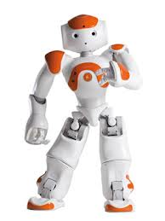

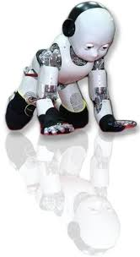
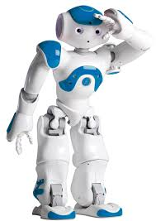

Název prezentace
Název projektu | Rozvoj vzdělávání na Slezské univerzitě v Opavě
Registrační číslo projektu | CZ.02.2.69/0.0./0.0/16_015/0002400
Expertní systémy
Umělá inteligence
Jan Górecki

Slide 2
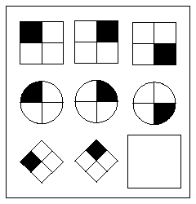
Inteligence (1)
co je to inteligence?
1983 – konference IJCAI – 180 definic „inteligence“
Notes:
csvukrs

Slide 3
Inteligence (2)
"Inteligence je schopnost zpracovávat informace, tedy všechny dojmy, které člověk vnímá.„
(J. P. Guilford, dlouholetý prezident Americké psychologické společnosti)
Notes:
csvukrs

Slide 4
Inteligence (3)
"Inteligence je všeobecná schopnost individua vědomě orientovat vlastní myšlení na nové požadavky, je to všeobecná duchovní schopnost přizpůsobit se novým životním úkolům a podmínkám.„
(Němec Wiliam Stern)
Notes:
csvukrs

Slide 5
Inteligence (4)
jak se projevuje? (Homer na suchu – 9:40)
může se inteligence u člověka vyvíjet? (více viz http://jak.cerny.sweb.cz/texty/ontogintel.html)
Notes:
csvukrs

Slide 6
Inteligence (4)
jaké inteligentní vlastnosti využíváte? (např. při studiu)
co považujete za neinteligentní?
Notes:
csvukrs

Slide 7
Umělá inteligence (Artificial intelligence - AI) (1)
co je to umělá inteligence?
Marvin Minsky: „Věda, jejímž úkolem je naučit stroje, aby dělaly věci, které vyžadují inteligenci, jsou-li prováděny člověkem.“
zrod AI - 1950: Turing – „Mohou stroje myslet?“ – Turingův test inteligence stroje
Notes:
csvukrs

Slide 8
Umělá inteligence (2)
Lidská vs umělá inteligence:
1956: do deseti let počítač:
  vyhraje v šachu (až v 1997 Deep Blue porazil mistra světa Garri Kasparova)
  dokáže matematickou větu
  psychologické teorie budou mít podobu poč. programu
Notes:
csvukrs

Slide 9
Umělá inteligence (Artificial Intelligence)
. psychologický směr - vytvoření umělých modelů lidských
intelektuálních činností
. inženýrský směr - vytvoření inteligentních systémů a technik,
které jsou k tomu potřebné (neomezuje se tedy pouze na
simulaci lidských postupů řešení úloh)
. filosoficko-matematický směr - obecné studium a formalizace
intelektuálních mechanismů nezávisle na jejich realizaci
Notes:
csvukrs

Slide 10
Milníky výzkumu umělé inteligence (do 60. let)
. 1943 – model neuronu (McCulloch, Pitts)
. 1950 – Turingův test
. 1956 – Dartmouthská konference (Minsky, McCarthy,
. 1957 – perceptron (Rosenblatt), GPS – General Problem
Solver (Newell, Simon, Shaw), formální gramatiky (Chomsky)
. 1958 – LISP (McCarthy)
. 1965 – DENDRAL (Feigenbaum, Buchanan), fuzzy logika
(Zadeh), rezoluční princip (Robinson)
. 1968 – sémantické sítě (Quillian), SHRDLU (Winograd)
Notes:
csvukrs

Slide 11
ELIZA – psycholog s „umělou inteligencí“
http://www.manifestation.com/neurotoys/eliza.php3
> Hello, I am Eliza.
* Hello
> How are you today.. What would you like to discuss?
* I am depressed.
> Did you come to me because you are depressed?
* Yes
> I see.
* It is because I have problem with my parents.
> Can you elaborate on that?
* Yes, I think it is because of my dad.
> Do you really think so?
* Yes, he can be really moody sometimes.
> I understand.
...
> Ahoj, Já jsem Eliza.
* Ahoj
> Jak se dnes máte.. O čem byste si chtěl promluvit?
* Jsem v depresi.
> Přišel jste, protože jste v depresi?
* Ano
> Aha.
* To kvůli tomu, že mám problém se svými rodiči.
> Můžete to rozvést?
* Ano, myslím že je to kvůli mému otci.
> Opravdu si to myslíte?
* Ano, on umí být někdy opravdu náladový.
> Rozumím.
...

Slide 12
Milníky výzkumu umělé inteligence (od 70. let)
. 1970 – PROLOG (Colmerauer, Roussell)
. 1973 – MYCIN (Shortliffe, Buchanan)
. 1975 – teorie rámců (Minsky)
. 1976 – PROSPECTOR (Duda, Hart), teorie Dempster-Shafer
. 1978 – R1/XCON (McDermot)
. 1981 – japonský projekt počítačů 5.generace
. 1982 – neuronová sít’ (Hopfield)
Notes:
csvukrs

Slide 13
Výzkum umělé inteligence od 90. let
90. léta: „skryjte před uživatelem umělo-inteligentní část systému“ – Win95 – diagnostika poruch tiskárny (Bayesovské sítě)
data mining – od předpřipravených znalostí k jejich automatizovanému získávání z dat, tedy strojovému učení
10. léta – Big data – 10^12B, 10^15B – google maps
Twitter – 500mil příspěvků denně, Facebook – 500 tera denně
Notes:
csvukrs

Slide 14
Paradigmata a etapy výzkumu umělé inteligence
. hledání univerzálního řešícího postupu (50. léta 20. století)
  Newell, Shaw a Simon sestrojili v roce 1956 Logic Theorist,
  který automaticky dokázal část vět v Principia Mathematica . General Problem Solver (1957-59) – po řadu let nejsložitější a
  nejpodrobnější model lidského myšlení . Simonovy práce o rozhodování a řešení problémů oceněny
  Nobelovou cenou (1978)
Notes:
csvukrs

Slide 15
Paradigmata a etapy výzkumu umělé inteligence
. důraz na reprezentaci znalostí (60.-70. léta 20. století)
  obecné programy nestačí pro řešení skutečně reálných úloh . stroj k řešení úlohy potřebuje znát to, co o problému ví člověk . člověka expertem nedělá jen vysoké IQ, ale hlavně
  specializované znalosti, ” know-how“ . expertní systémy
Notes:
csvukrs

Slide 16
Paradigmata a etapy výzkumu umělé inteligence
. získávání znalostí, strojové učení (70.-80. léta 20. století)
  zpracování přirozeného jazyka – komunikace . robotika – manipulace a rozpoznávání . znalostní inženýrství – řešení problémů (usuzování)
  sítě, kooperativní inteligence (90. léta 20. století)
Notes:
csvukrs

Slide 17
Využití umělé inteligence (1)
finanční ústavy – detekce fraudů
nemocnice – diagnostické systémy
těžký průmysl – roboti
telefonní operátoři – automatičtí asistenti
Notes:
csvukrs

Slide 18
Využití umělé inteligence(2)
doprava – autonomní vozidla, fuzzy logika v řazení v Audi TT, VW Toureg, Škoda Fabia
hry - ;)
hudba – emulátory nástrojů
letectví – bojové simulátory
zpravodajství – automatizované psaní článků
Notes:
csvukrs

Slide 19
Využití umělé inteligence (3)
ovládaní zařízení pouze myšlenkami
Notes:
csvukrs

Slide 20
Využití umělé inteligence (4)
QUILL: schopen v rámci několika sekund vygenerovat novinový článek na základě předložených dat
WATSON: schopný na základě položené otázky vrátit relevantní odpověď v reálném čase – 2011 porazil lidské soupeře v (americké obdobě) Riskuj!
Notes:
csvukrs

Slide 21
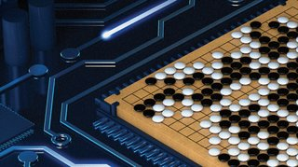
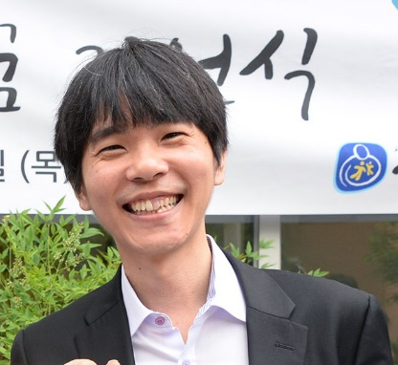
AlphaGo
- Březen 2016 – AlphaGo, první počítač, který porazil nejlepší hráče v hře Go (Lee Sedol)
Notes:
csvukrs

Slide 22
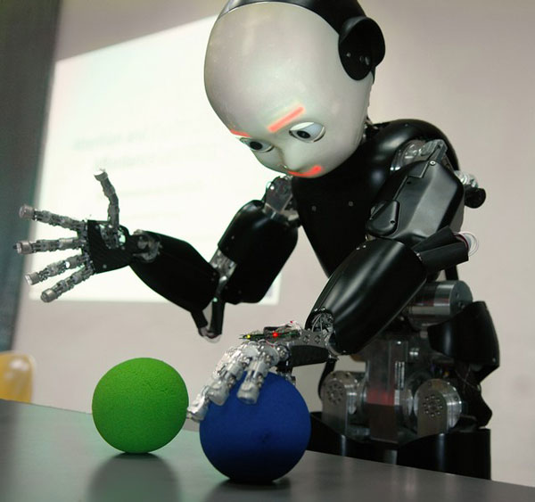
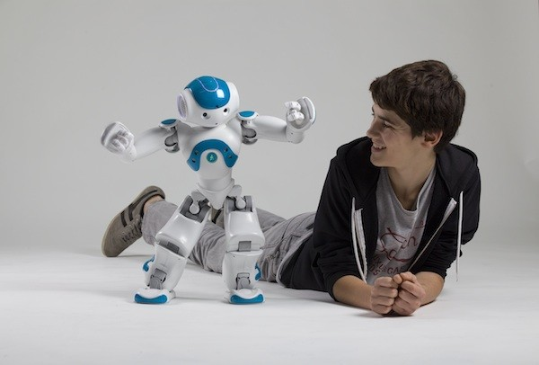
Humanoidní roboti (1)
už jsou na prodej!
http://www.smashingrobotics.com/thirteen-advanced-humanoid-robots-for-sale-today/
iCub 2.1 – 250 000 Eu
NAO Evolution – 7 500 Eu
Notes:
csvukrs

Slide 23
Humanoidní roboti (2)
NAO:
prezentace
  https://www.youtube.com/watch?v=nNbj2G3GmAo
Tanec
  https://www.youtube.com/watch?v=2laujomh0JY
Robot Soccer
  https://www.youtube.com/watch?v=1QiN6a73Sf4
  (od 2:15)
Penaltový rozstřel (rok 2016)
  https://www.youtube.com/watch?v=yo3toA7_9rU
Notes:
csvukrs

Slide 24
Humanoidní roboti (2)
iCub:
Notes:
csvukrs

Slide 25
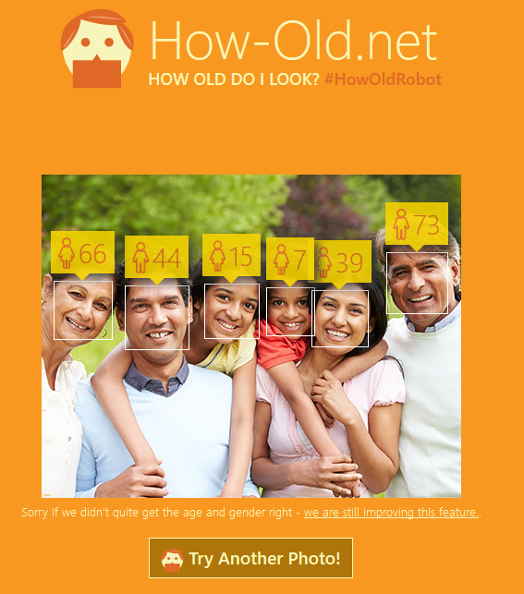
Hluboké učení (Deep learning)
Dnes již v běžném foťáku/mobilu.
Notes:
csvukrs

Slide 26
Děkuji za pozornost

